Slide 1

Podróż dookoła świata

Slide 2
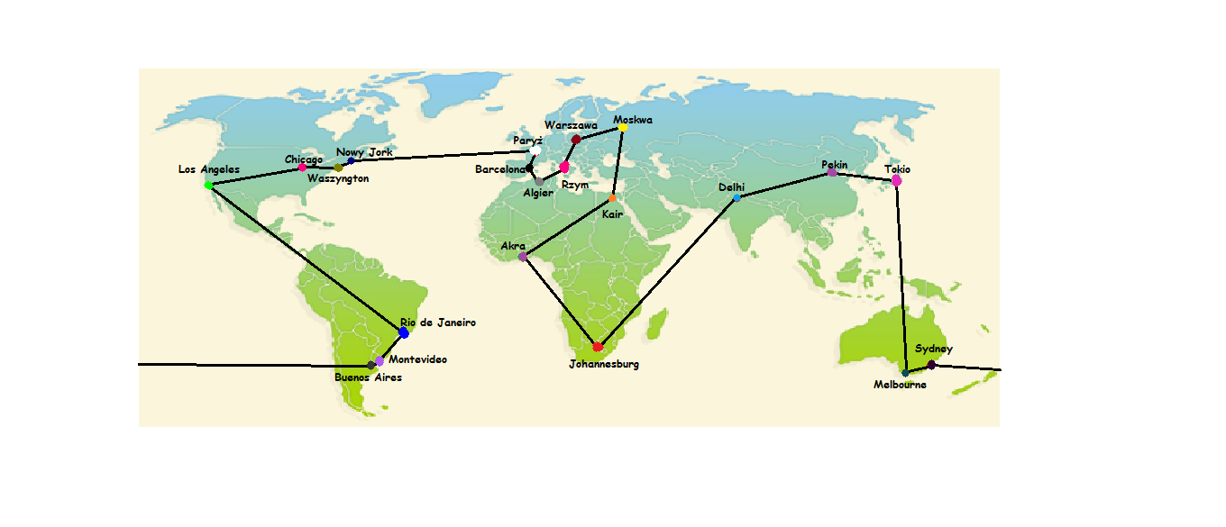

Slide 3
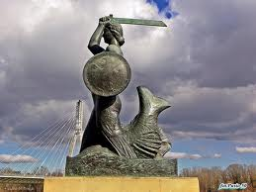
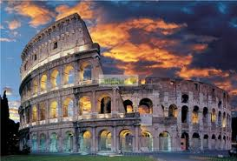
Warszawa - Rzym 1812km drogą samochodową przewidywany czas podróży:
19h
Czas podróży samolotem: 2h 20min

Slide 5
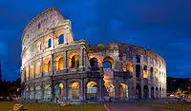
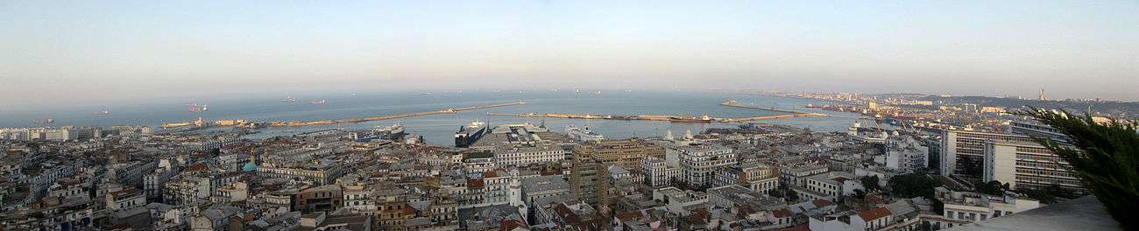
Rzym – Algier 1697km
drogą samochodową i promową
przewidywany czas podróży:
doba
Czas podróży samolotem: 2h

Slide 7
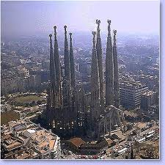
Algier – Barcelona 1290km drogą samochodową i promową przewidywany czas podróży:
19h 40min
Czas podróży samolotem:
1h 30min

Slide 9
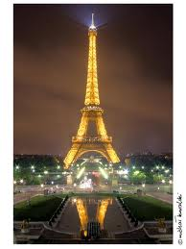
Barcelona – Paryż 1036km
drogą samochodową przewidywany czas podróży:
10h 30min
Czas podróży samolotem: 1h 15 min

Slide 11
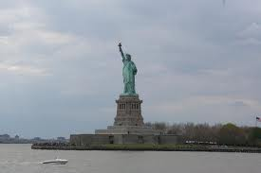
Paryż – Nowy Jork 8499km w linii prostej
przewidywany czas podróży samolotem : 8h 30 min

Slide 13
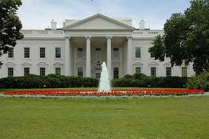
Nowy Jork – Waszyngton 365km drogą samochodową przewidywany czas podróży: 4h 30min
Czas podróży samolotem: 1h 30min

Slide 15
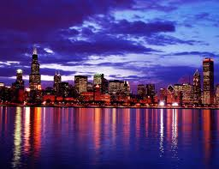
Waszyngton – Chicago 1130km drogą samochodową przewidywany czas podróży: 12h
Czas podróży samolotem: 2h 15min

Slide 17
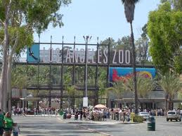
Chicago – Los Angeles 3250km drogą samochodową przewidywany czas podróży: doba 8h
Czas podróży samolotem: 2h 15min

Slide 19
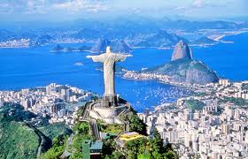
Los Angeles – Rio de Janeiro 10800km w linii prostej
przewidywany czas podróży samolotem: 15h 30 min

Slide 21
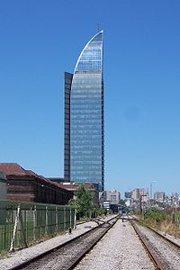
Rio de Janeiro – Montevideo 2345km drogą samochodową przewidywany czas podróży: doba 5h
Czas podróży samolotem:
3h 10min

Slide 23
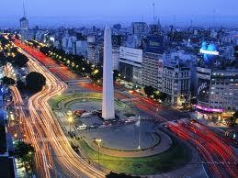
Montevideo – Buenos Aires 720km drogą samochodową przewidywany czas podróży : 9h 30min
Czas podróży samolotem: 1h

Slide 25

Buenos Aires – Sydney 12800km w linii prostej
przewidywany czas podróży samolotem: 35h

Slide 27
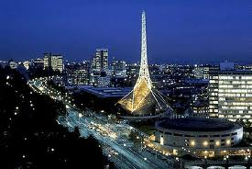
Sydney – Melbourne 910km drogą samochodową przewidywany czas podróży: 10h 30min
Czas podróży samolotem: 1h 40min

Slide 29
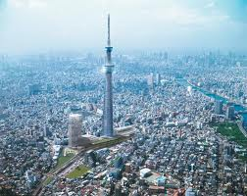
Melbourne – Tokio 10540km drogą samochodową i promową przewidywany czas podróży: 20 dni
Czas podróży samolotem: 30h

Slide 31
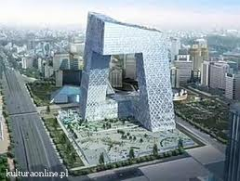
Tokio – Pekin 3500km
drogą samochodową i promową przewidywany czas podróży: 2 dni 1h
Czas podróży samolotem: 4h

Slide 33
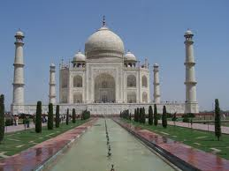
Pekin – Delhi 3800km
w linii prostej
przewidywany czas podróży:
3 dni 14h
przewidywany czas podróży samolotem: 13h

Slide 35
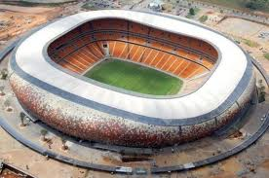
Delhi – Johannesburg 8270km
w linii prostej
przewidywany czas podróży: 8 dni 5h
przewidywany czas podróży samolotem: 20h

Slide 37

Johannesburg – Akra 10285km drogą samochodową przewidywany czas podróży:
6 dni 5h
Czas podróży samolotem: 10h 25min

Slide 39
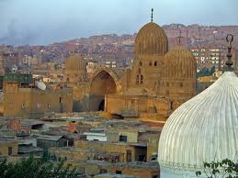
Akra – Kair 4250km
w linii prostej
przewidywany czas podróży:
4 dni 6h
Czas podróży samolotem: 15h

Slide 41
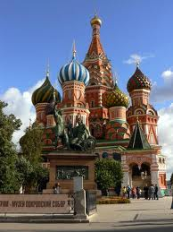
Kair – Moskwa 3340km
w linii prostej
przewidywany czas podróży:
3 dni 8h
Czas podróży samolotem:
4h 30min

Slide 43
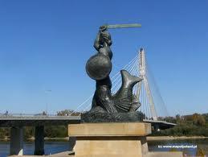
Moskwa – Warszawa 1170km drogą samochodową przewidywany czas podróży : doba 4h
Czas podróży samolotem:
9h 30min

Slide 44
W ten sposób przebyliśmy około 91810km ta podróż przebyta samolotem zajęła nam 7dni 17h 20min, a przebyta samochodem i promem zajęła nam (na odległościach podanych tylko samolotem, liczymy czas przebyty samolotem)
58dni 8h 30min

Slide 45
To koniec wyprawy dookoła świata
Pracę wykonał Jaś Anyszka

